Slide 1

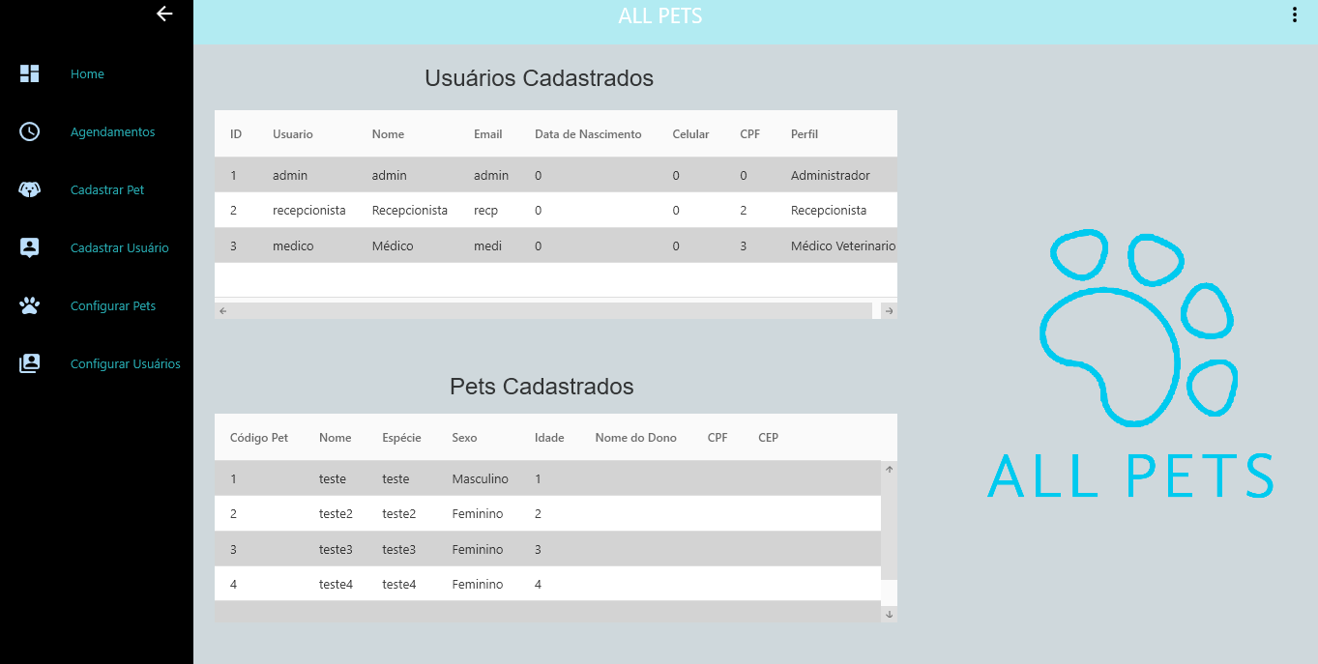
SOFTWARE PARA GERENCIAMENTO DE CLÍNICAS VETERINÁRIAS
MOSCA, Matheus BERNARDINO, Camila PRADO, Anna SOUZA, Sara
ORIENTADOR: Professoras Janete F. Biazotto e Simone A. de Campos Camargo
A Informatização nas empresas possibilita a administração dos dados, com segurança e eficácia. Com o avanço da tecnologia, as instituições cada vez mais buscam se cercar de ferramentas para além de facilitar a rotina também buscar meios de otimizar processos e aumentar sua lucratividade, tornando-as mais competitivas.
As clínicas veterinárias ganham cada vez mais espaço no mercado. Assim, é essencial que estas empresas prestem um serviço de qualidade. Portanto, o sistema All Pets desenvolvido atende aos objetivos estabelecidos, é simples, interativo e contempla as principais necessidades de uma clínica veterinária.
Implementar um sistema para clínicas veterinárias com o propósito de facilitar a gestão das rotinas administrativas e médicas.
Foi realizada pesquisa de campo sobre os softwares para clínicas veterinárias e revisão bibliografia em livros, artigos e portais da Internet.
CAMARA, Fábio. Dominando o Visual Studio .NET com C#. Florianópolis: VisualBooks, 20015.
DATE, C.J. Introdução aos Sistemas de Bancos de Dados, 8ª Edição, Editora Campus, Rio de Janeiro, 2013.
DEVMEDIA. Guia completo de SQL: Aprenda SQL do Básico ao Avançado. Disponível em: <https://www.devmedia.com.br/guia/sql/38314>. Acesso em: 30/03/2019.
O software desktop par gestão de clínicas veterinárias desenvolvido possui interface simples e painéis intuitivos. Permite cadastrar médicos, animais, gerenciar prontuário de consulta médica, controle de vacinação. Também é possível marcar consultas e entrar em contato com o dono do animal de estimação. Há dois perfis de acesso no software, o da recepcionista e do médico veterinário.

